Slide 1




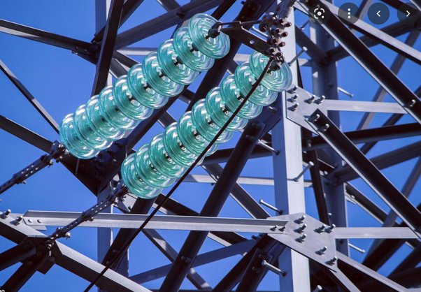


Chapitre 2
Conducteurs et isolants
PROF

Slide 2
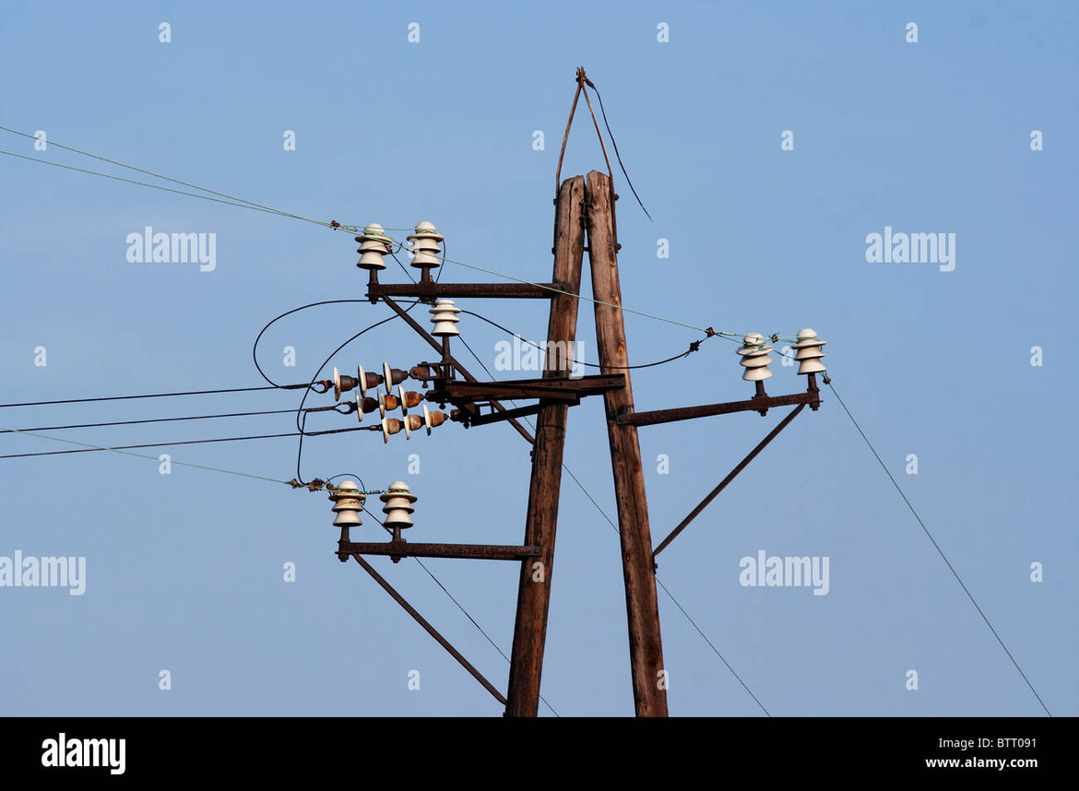
Situation problème
Il y a du courant électrique dans les lignes à haute tension , mais il n’y en a pas dans les pylônes qui les portent .

Slide 3
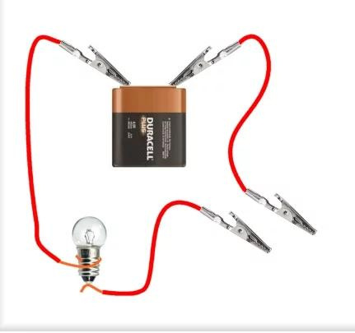
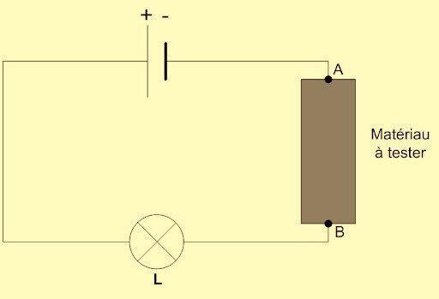
I . Les conducteurs et les isolants :
1 - Activité expérimentale :
On place (insère) des objets de différents matériaux entre les bornes A et B du circuit suivant :

Slide 4
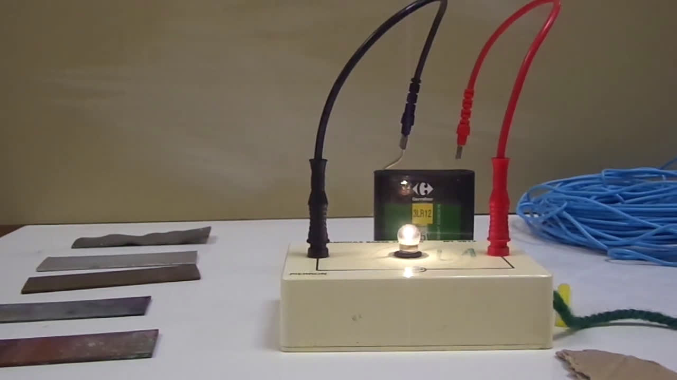

Slide 5
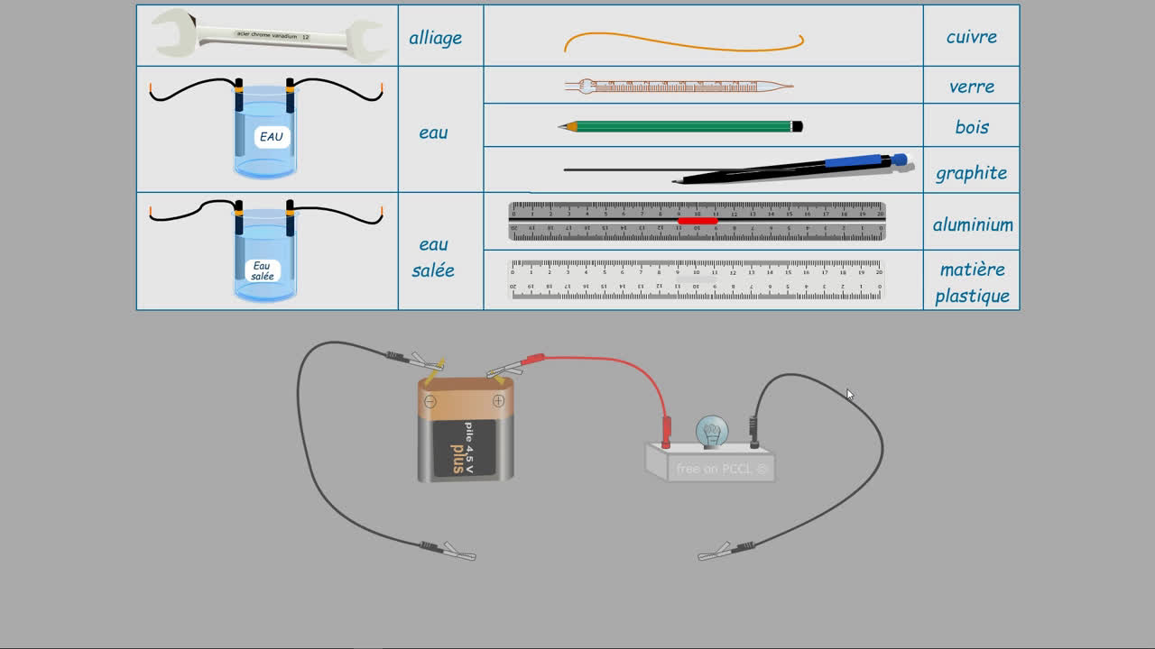

Slide 6
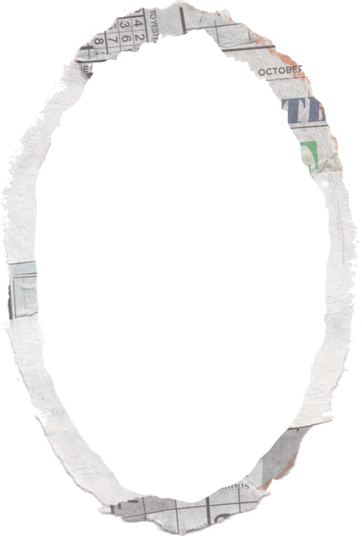
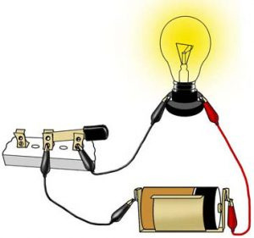
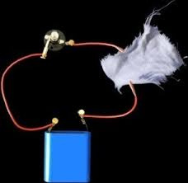

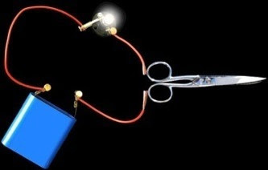
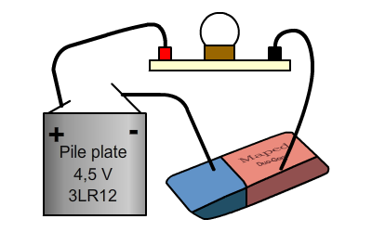
Le tableau suivant regroupe les résultats de l’expérience :
Objet | règle | Clou | gomme | Bécher | Fil de cuivre | Morceau en bois
matériau | plastique | fer | Caoutchouc | Verre | cuivre | bois
La lampe | éteinte | allumée | éteinte | éteinte | allumée | éteinte

Slide 7


2 . Observations et interprétation:
  La lampe brille lorsque l’on teste le fer , cuivre...: Ce sont des conducteurs . En revanche , le plastique , le bois, le verre … sont des isolants .
Conclusion:
  On dit qu’un matériau est conducteur s’il laisse passer le courant électrique .
Exemples: les métaux ( fer , aluminium , cuivre … )
  On dit qu’un matériau est isolant s’il ne laisse pas passer le courant électrique .
Exemples : plastique , bois , verre …

Slide 8
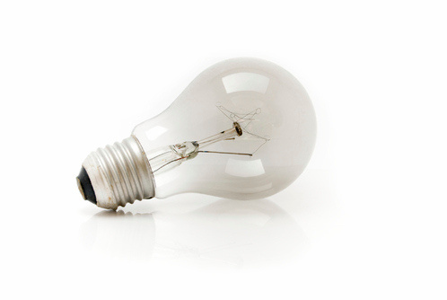
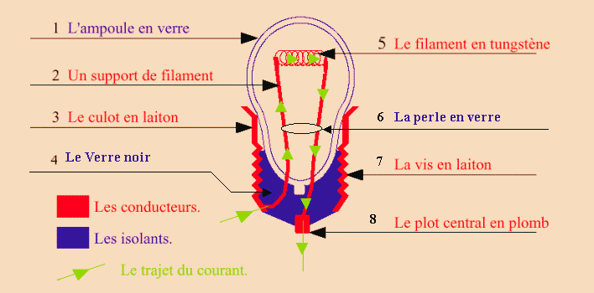
II. Chaine conductrice d’une lampe :
Les constituants d’une lampe à incandescence:
Dessin simplifié d’une lampe

Slide 9
Pour que la lampe s’allume , le courant électrique passe par le plot, la première tige , le filament , la seconde tige et le culot : c’est la chaine conductrice d’une lampe à incandescence .
Exercice d’application :
  Dans le tableau ci-dessous , classer les conducteurs et les isolants parmi les objets de la liste suivante : bois , paille en plastique , papier tube en verre , règle en aluminium , cannette en acier , bracelet en or.
les conducteurs
les isolants

